Slide 1
Урок математики
1 класс

Slide 2
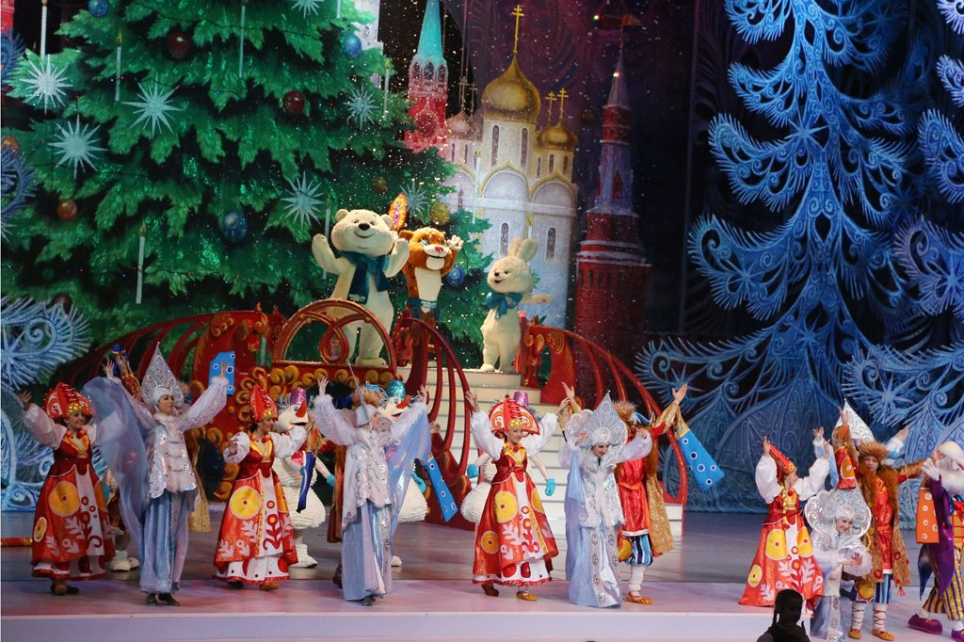

Slide 3
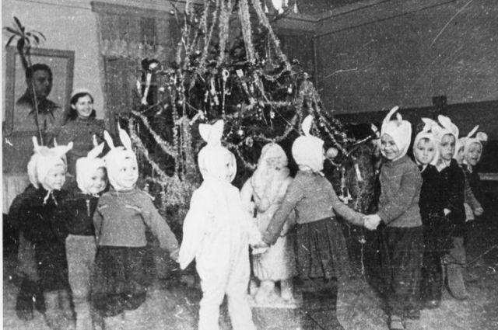

Slide 4
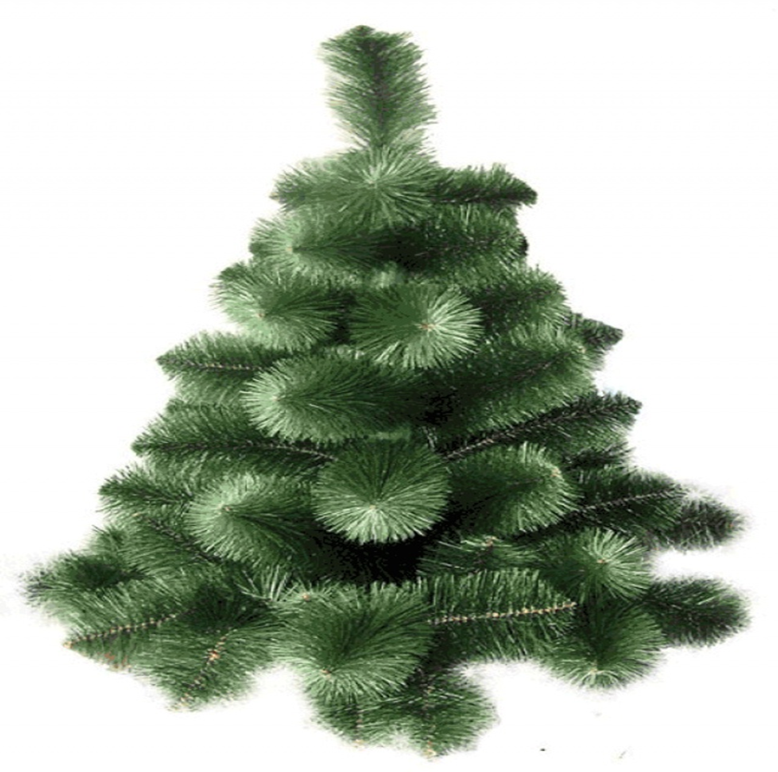

Slide 5
Я модница такая, что всем на удивленье!
Люблю я бусы, блестки – любые украшенья.
Но на мою, поверьте, великую беду
Наряд мне надевают всего лишь раз в году.

Slide 6
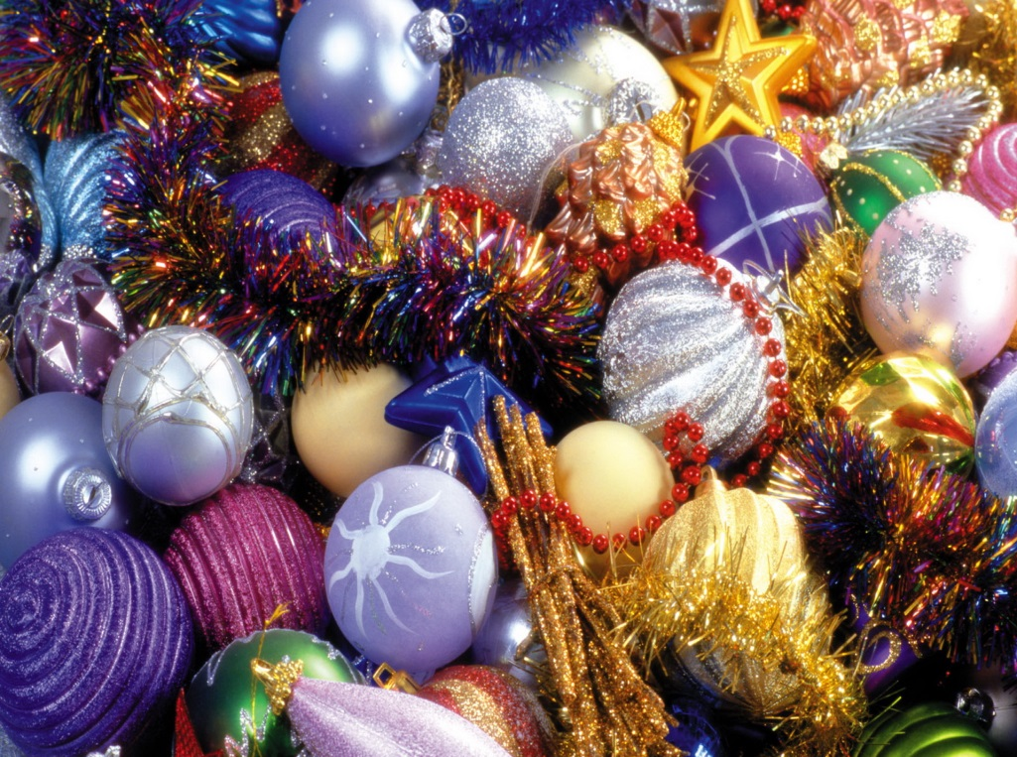
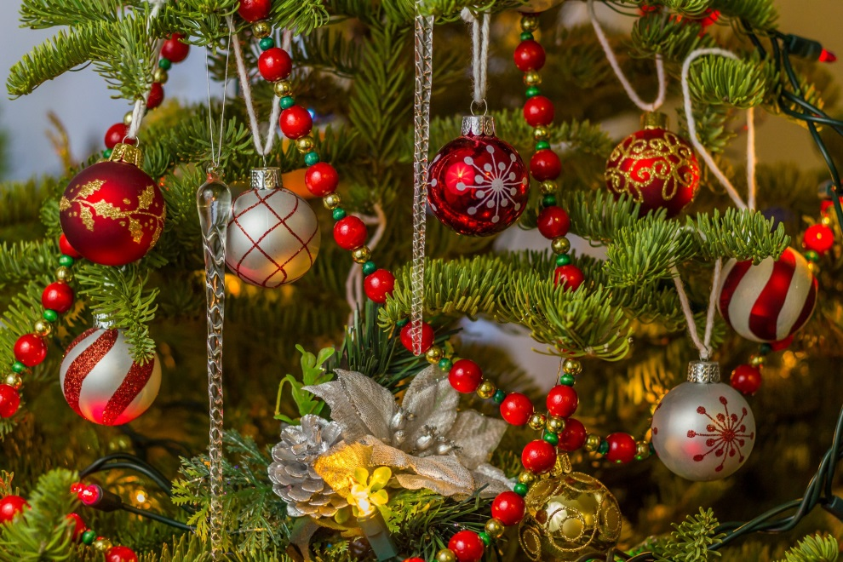

Slide 7
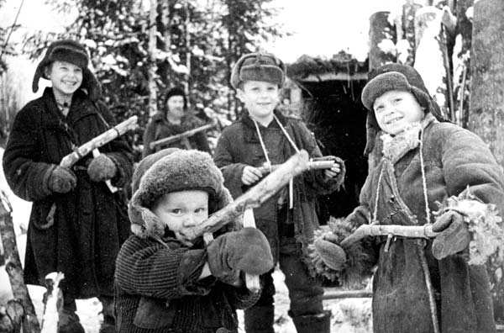
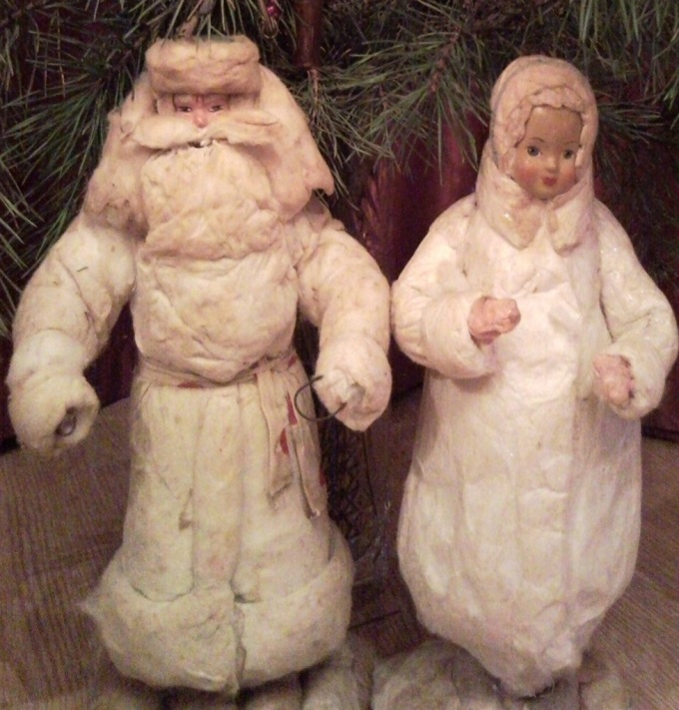
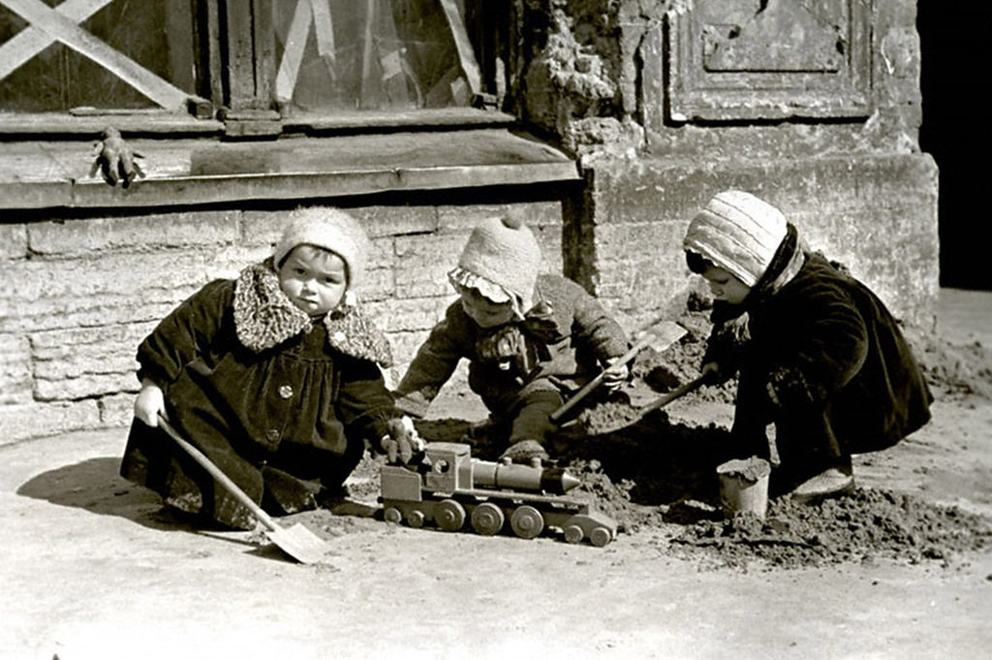
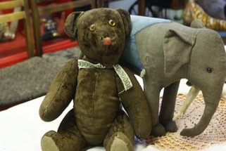

Slide 8
Тема урока:
закрепление пройденного
Цели урока:
- закрепить…
повторить…
- решить…

Slide 9
Слушайте, запоминайте,
Ни минуты не теряйте.
Постарайтесь всё понять
И внимательно считать!

Slide 11
Игра
«Поймай снежинку»

Slide 12
Найди лишнее выражение и зачеркни

Slide 13
Раздели примеры на 2 группы

Slide 14
Как называются числа при сложении и вычитании?

Slide 15
ФИЗМИНУТКА

Slide 16
У Тани было 4 куклы, а у Наташи 2 куклы.
2. В коробке 5 карандашей, на столе ещё 3 карандаша. Сколько всего карандашей?
3. Витя съел сначала 3 шоколадки, потом ещё столько же. С кем не поделился Витя?

Slide 17
ЗАДАЧА
- условие
- вопрос
-решение
-ответ

Slide 18
Запиши решение

Slide 19
5 + 3 = 8 (к.)

Slide 20
10
3

Slide 21
Проверь себя!
6 + 4 > 7 - 4
2 + 6 < 2 + 7
8 < 9
7 – 3 = 8 – 4
4 = 4

Slide 22
Что такое равенство и неравенство?

Slide 23
Реши примеры и ты узнаешь, что сказала ёлочка
5 + 2 = … (ц) 3 + 3 = … (д)
4 – 3 = … (м) 7 – 3 = … (л)
6 + 3 = … (ы) 7 – 5 = … (о)
8 – 3 = … (о)
1 | 2 | 4 | 5 | 6 | 7 | 9

Slide 24
Работа в парах

Slide 25
Проверь себя!
5 + 2 = 7 (ц) 3 + 3 = 6 (д)
4 – 3 = 1 (м) 7 – 3 = 4 (л)
6 + 3 = 9 (ы) 7 – 5 = 2 (о)
8 – 3 = 5 (о)
1 | 2 | 4 | 5 | 6 | 7 | 9
М | О | Л | О | Д | Ц | Ы

Slide 26
Итог урока:
Мы повторили …
Мы закрепили …
Мне было легко…
Мне было трудно…

